Slide 1
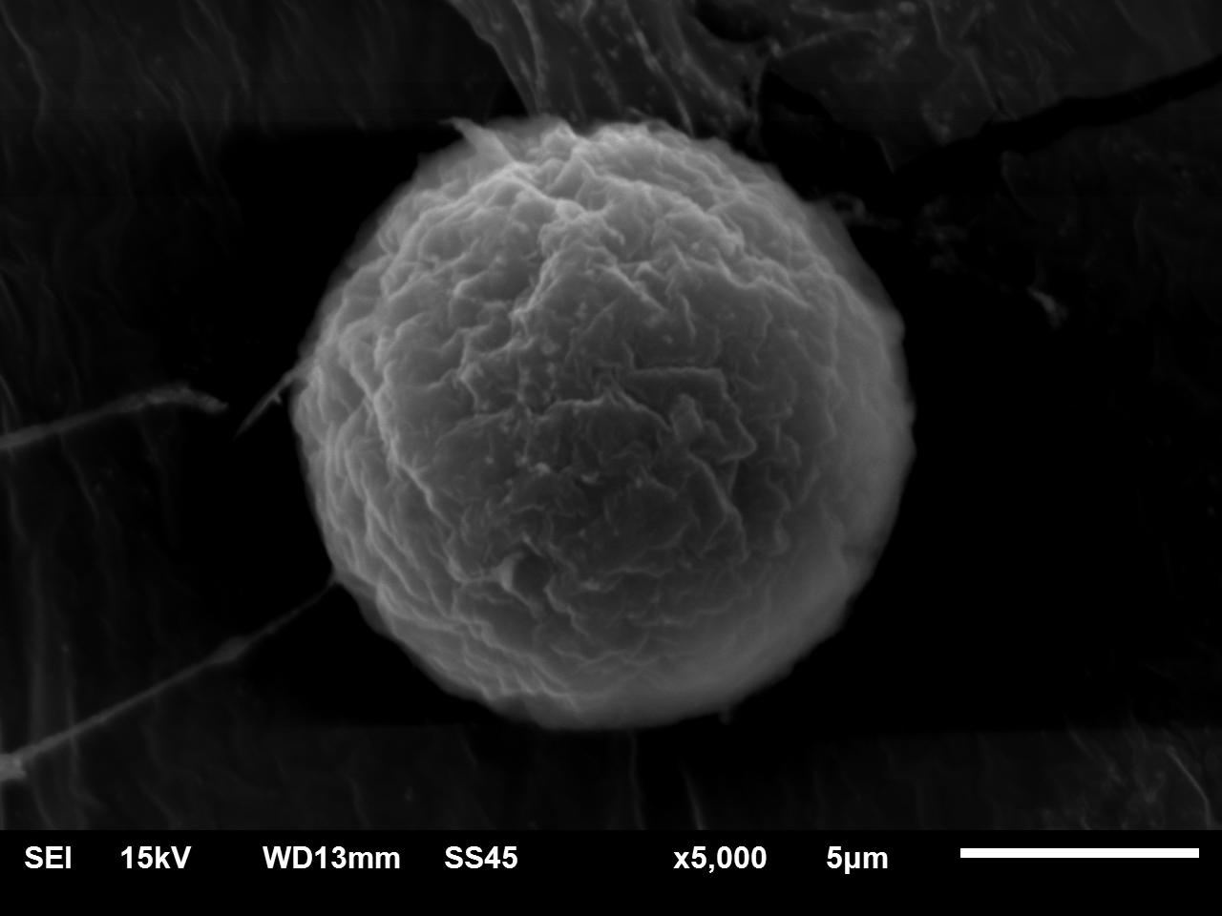
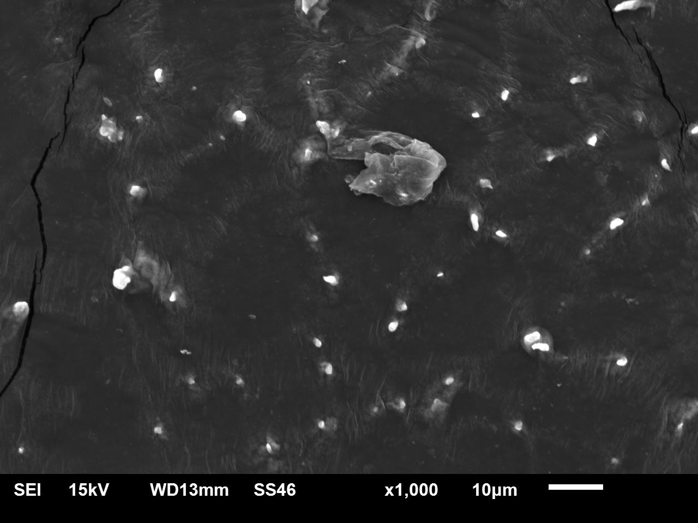
Докладчик: Д.М. Стычинский
Научный руководитель: С.Д. Хижняк
ВЛИЯНИЕ АНТРОПОГЕННЫХ ФАКТОРОВ НА ОБРАЗОВАНИЕ НАНОЧАСТИЦ СЕРЕБРА В ЭКСТРАКТАХ ХВОИ ЕЛИ ЕВРОПЕЙСКОЙ
Тверской государственный университет
Кафедра физической химии
Цель: прогнозирование и оценка экологической безопасности окружающей среды на основе получения наночастиц серебра в экстракте хвои ели европейской.
Зависимость поглощения и максимума полосы плазмонного резонса НЧС в электронных спектрах водных экстрактов хвои ели европейской от времени
 | А | λмах | А | λмах | А | λмах | А | λмах
Время | 15 минут |  | 1 час |  | 3 дня |  | 3 месяца
M10 | - | - | - | - | 0.51 | 438 | 0.38 | 441
TVZ | - | - | 0.08 | 417 | 0.54 | 439 | 1.01 | 444
TEC | - | - | 0.09 | 422 | 0.33 | 440 | 0.58 | 442
TBO | 0.08 | 438 | 0.20 | 430 | 0.69 | 437 | 0.28 | 451
СЭМ изображения образца, содержащего наночастицы серебра
Распределение частиц по размерам в образце хвои ели европейской с территории трассы М10 (6 нм и 59 нм) и полигона твердых бытовых отходов (10 нм и 91нм).
УФ спектры водных экстрактов после добавления AgNO3:
1) через 15 минут ,2) через 1 час, 3) через 3 дня, 4) через 3 месяца
Вывод: изучение кинетики образования НЧС с помощью УФ спектроскопии может быть использовано для оценки влияния антропогенных факторов на состояние окружающей среды.

